Slide 1
Φυσιολογία Στοματογναθικού Συστήματος - Συγκλεισιολογία
Ανοικτά Ακαδημαϊκά Μαθήματα στο ΤΕΙ Αθήνας
Ενότητα 6: Κύρια Στοματική κοιλότητα
(δόντια και περιβάλλοντες ιστοί)
Δρ. Παναγιώτα Τσόλκα, Αναπληρώτρια Καθηγήτρια
Τμήμα Οδοντικής Τεχνολογίας
Το περιεχόμενο του μαθήματος διατίθεται με άδεια Creative Commons εκτός και αν αναφέρεται διαφορετικά | Το έργο υλοποιείται στο πλαίσιο του Επιχειρησιακού Προγράμματος «Εκπαίδευση και Δια Βίου Μάθηση» και συγχρηματοδοτείται από την Ευρωπαϊκή Ένωση (Ευρωπαϊκό Κοινωνικό Ταμείο) και από εθνικούς πόρους.

Slide 2
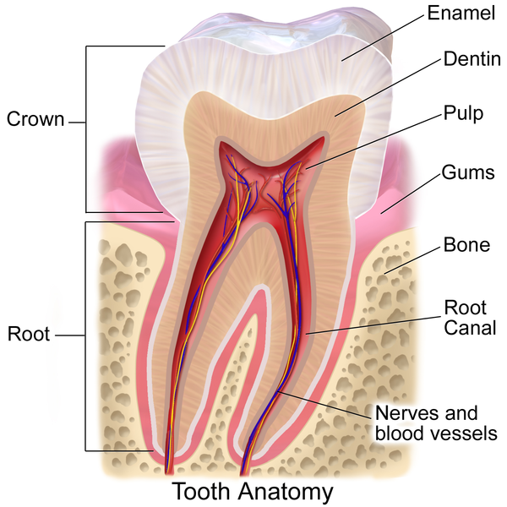
Κύρια Στοματική κοιλότητα (δόντια και περιβάλλοντες ιστοί)
Περιβάλλοντες ιστοί
Περιοδόντιο.
Βλεννογόνος.
Δόντια
Μορφολογία των δοντιών.
Θέση και κλίσεις των δοντιών στους οδοντικούς φραγμούς.
“Blausen 0863 ToothAnatomy 02”, από BruceBlaus διαθέσιμo με άδεια CC BY 3.0

Slide 3
Περιβάλλοντες ιστοί των δοντιών (περιοδόντιο) 1/2
Η συγκράτηση και η στήριξη των δοντιών μέσα στα φατνία τους γίνεται με τους μαλακούς και σκληρούς ιστούς που στο σύνολο συνθέτουν το περιοδόντιο.
Ούλα.
Περιρρίζιο.
Οστέινη της ρίζας.
Οστό των φατνίων.

Slide 4
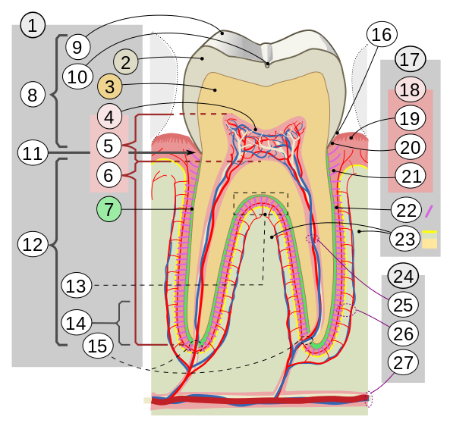
Περιβάλλοντες ιστοί των δοντιών (περιοδόντιο) 2/2
1. Tooth
2. Enamel
3. Dentin
4. Dental pulp
5. cameral pulp
6. root pulp
7. Cementum
8. Crown
9. Cusp
10. Sulcus
11. Neck
12. Root
13. Furcation
14. Root apex
15. Apical foramen
16. Gingival sulcus 17. Periodontium
18. Gingiva:
19. free or interdental
20. marginal
21. alveolar
22. Periodontal ligament
23. Alveolar bone
24. Vessels and nerves:
25. dental
26. periodontal
27. alveolar through channel
“Cross sections of teeth intl”, από ScotXW διαθέσιμo με άδεια CC BY-SA 3.0

Slide 5
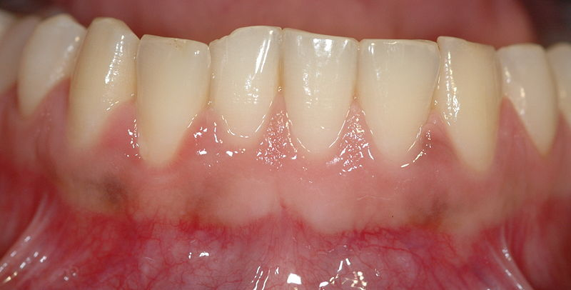
Περιοδόντιο (ούλα)
Τα ουλα είναι η προέκταση του βλεννογόνου του στόματος προς τις φατνιακές αποφύσεις και μέχρι τον αυχένα του δοντιού.
Διακρίνονται στα ελεύθερα και προσφεφυκότα.
Τοπογραφικά διακρίνονται στα έξω ούλα (προστομιακά), στα μέσα ούλα (γλωσσικά-υπερώια) και στα μεσοδόντια.
μεσοδόντια
ελεύθερα
“Healthy gingiva”, από Modteque διαθέσιμο ως κοινό κτήμα
ουλοβλεννογόνια ένωση
Προσπεφυκότα

Slide 6
Ούλα 1/2
Προσπεφυκότα, σταθερά προσκολλημένα στο υποκείμενο οστό. Αφορίζονται από το βλεννογόνο της φατνιακής απόφυσης με μια κυματοειδή γραμμή, την ουλοβλεννογόνια ένωση.
Το χρώμα τους είναι ρόδινο και έχουν στικτή όψη
(φλούδα πορτοκαλιού).
Τα ελεύθερα αγκαλιάζουν τον αυχένα του δοντιού χωρίς να είναι κολλημένα. Το χρώμα τους είναι ανοικτό ρόδινο και η υφή τους είναι λεία. Το ύψος των ελευθέρων ούλων συμπίπτει με το βάθος της ουλοδοντικής σχισμής.
Ουλοδοντική σχισμή είναι η αύλακα μεταξύ ελευθέρων ούλων και του αυχένα του δοντιού. Βάθους 0.5-2 χιλ.

Slide 7
Ούλα 2/2
Ουλική
καμάρα
επαφή
επαφή
Παρειακή θηλή
γλωσσική θηλή
Ουλική καμάρα
Τα μεσοδόντια ούλα, ενώνουν τα μέσα με τα έξω ούλα και αποτελούν τα ελεύθερα ούλα στα μεσοδόντια διαστήματα.
Κατά παρειογλωσσική φορά εμφανίζουν σχήμα πυραμίδας ενώ κατά την εγγύς- άπω κατεύθυνση εμφανίζουν σχήμα κοίλο.
Η κοίλανση αυτή καλείται μεσοδόντια ουλική καμάρα (Col) και εξαρτάται από το μέγεθος της επαφής και το σχήμα των παρακείμενων δοντιών.

Slide 8
Περιοδόντιο (περιρρίζιο)
Σχισμοειδής χώρος μεταξύ της οστέινης και ενδοφατνιακού οστικού πέταλου, αποτελείται από ίνες κολλαγόνου, κύτταρα, αγγεία, και νεύρα. Εύρος από 0,15- 0,4 χιλ.
Συνδέει το δόντι με το φατνίο και μεταφέρει τις δυνάμεις της σύγκλεισης από το δόντι στους γύρω ιστούς, ονομάζεται και περιοδοντικός σύνδεσμος.
“Periodontium”, από Goran tek-en διαθέσιμo με άδεια CC BY-SA 3.0

Slide 9
Περιρρίζιο
Το περιρρίζιο είναι ιστός με μεγάλη συγκέντρωση ιδιοδεκτικών οργάνων. Από τα Ιδιοδεκτικά όργανα ξεκινούν αισθητικές ίνες που είτε φθάνουν Κεντρικό Νευρικό Σύστημα ή αναστομώνονται με κινητικές και δημιουργούν το αντανακλαστικό κάμψης.
Αντικείμενο πάχους μέχρι και 10μ γίνεται αντιληπτό όταν παρεμβληθεί μεταξύ των δοντιών, ενώ σε άτομο με οδοντοστοιχίες το μέγεθος αυτό είναι 100μ.
Οι ίνες του περριζίου παρουσιάζουν ιξωδοελαστική συμπεριφορά και συμβάλλουν στο σχηματισμό ενός είδους κούνιας μέσα στην οποία τα δόντια κινούνται ελαφρά.

Slide 10
Κολλαγόνες ίνες περιοδοντίου (ούλων)
Η συνοχή η σταθερότητα και η αντίσταση των ούλων στις μασητικές δυνάμεις διασφαλίζεται από τις κολλαγόνες ίνες που συνάπτονται με την οστεΐνη της ρίζας και το περιόστεο του φατνιακού οστού.
Οδοντοουλικές (dento-gingival).
Ουλοφατνιακές (alveolo-gingival).
Μεσοδόντιες (trans-septal).
Κυκλικές (circumferental).
Οδοντοπεριοστεικές.

Slide 11
Κολλαγόνες ίνες περιοδοντίου (περιρριζίου)
Οι κολλαγόνες ίνες του περιρριζίου εκτείνονται σε δεσμίδες από την οστεΐνη της ρίζας προς τα ούλα και το οστό των φατνίων.
Ακροφατνιακές (Ι): alveolar crest fibers.
Οριζόντιες (J): horizontal.
Λοξές (K): oblique.
Ακρορριζικές: apical .
“Periodontium”, από Goran tek-en διαθέσιμo με άδεια CC BY-SA 3.0

Slide 12
Περιοδόντιο (Οστό των φατνίων)
Το τμήμα των γνάθων που φέρει τα δόντια λέγεται φατνιακό οστό ή απόφυση. Το τμήμα το οστού που περιβάλλει το δόντι λέγεται ενδοφατνιακό πέταλο. Το οστό ξεκινά 1 -2 χιλ ακρορριζικά του ανατομικού αυχένα του δοντιού.
Η φατνιακή απόφυση αποτελείται από συμπαγές οστού, έξω και έσω φατνιακό πέταλο.
Ανάμεσα στο συμπαγές οστού παρεμβάλλεται σπογγώδες οστό, ενώ εξωτερικά από ένα υμένα το περιόστεο. Υπεύθυνο για θρέψη, πλάση και φθορά του οστού.
Οι οστικές δοκίδες του σπογγώδους οστού διατάσσονται κάθετα προς τον επιμήκη άξονα του δοντιού.

Slide 13
Περιοδόντιο Οστέινη της ρίζας
Ενασβεστιωμένος συνδετικός ιστός που καλύπτει τη ρίζα του δοντιού και χρησιμεύει για την πρόσφυση των ινών του περιρριζίου.
Υπάρχει πλάση και μετά την ανατολή του δοντιού, αργή και περιοδική.
οστέινη
“Blausen 0863 ToothAnatomy 02”, από BruceBlaus διαθέσιμo με άδεια CC BY 3.0

Slide 14
Περιβάλλοντες ιστοί δοντιών βλεννογόνος
Είναι ιστός αγγειοβριθής και νευροβριθής και φέρει πλήθος ιδιοδεκτικών οργάνων.
Πληροφορεί το ΚΝΣ για την κατάσταση που επικρατεί στη στοματική κοιλότητα, θερμότητα, σύσταση τροφής.
Φέρει εξειδικευμένα όργανα γεύσης.
Έχει ιξωδοελαστική συμπεριφορά.

Slide 15
Δόντια
Καθορισμένη μορφολογία που ελέγχεται γενετικά.
Η θέση και κλίση τους καθορίζεται γενετικά αλλά επηρεάζεται από το περιβάλλον.
Η μορφολογία, η θέση και κλίση τους στους φραγμούς καθορίζει ένα πρότυπο καθοδήγησης της κάτω γνάθου κατά την σύγκλειση των δοντιών.
Παρέκκλιση από το φυσιολογικό που οφείλεται σε περιβαλλοντικούς, γενετικούς και ιατρογενείς παράγοντες απορυθμίζει την εύρυθμη λειτουργία του ΣΣ.
Κάθε προσθετική αποκατάσταση πρέπει να διέπεται από κανόνες ασφαλούς λειτουργίας του Στοματογναθικού Συστήματος.

Slide 16
Παράγοντες και Δυνάμεις που καθορίζουν τη θέση των δοντιών 1/2
Τα δόντια ευρίσκονται ανάμεσα από δυνατές αντίθετες μυϊκές δυνάμεις των χειλιών, των παρειών και γλώσσας.
Ουδέτερη ζώνη “neutral space”, είναι θέση ή ο χώρος των δοντιών στη στοματική κοιλότητα όπου οι παρειογλωσσικές και χειλεογλωσσικές δυνάμεις εξισορροπούνται.

Slide 17
Παράγοντες και Δυνάμεις που καθορίζουν τη θέση των δοντιών 2/2
Η Λειτουργική φυσιολογική αντίδραση του οστού και των περιοδοντικών ιστών έχει σαν αποτέλεσμα την προς τη μέση γραμμή μετακίνηση των δοντιών.
Οι συγκλεισιακές επαφές σταθεροποιούν την κλίση των δοντιών και εμποδίζουν την εμβύθιση ή υπερέκφυση του δοντιού.
Εξισορρόπηση των δυνάμεων επί των δοντιών κατά την σύγκλειση η κατά τη μάσηση επιτυγχάνεται όταν μεταβιβάζονται παράλληλα και κοντά προς τον επιμήκη άξονα του δοντιού.

Slide 18
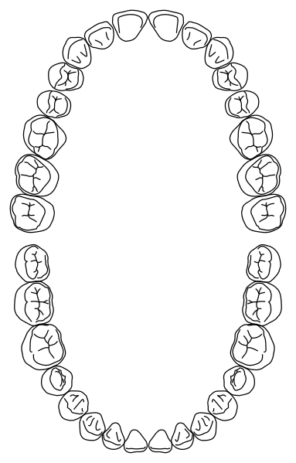
Οδοντικά τόξα 1/3
12
11
21
22
13
23
14
24
15
25
Τα δόντια στις δύο γνάθους διατάσσονται σε τόξα και εφάπτονται μεταξύ τους σχηματίζοντας τον οδοντικό φραγμό.
Τα τόξα είναι αρμονικά.
16
26
άνω γνάθος
17
27
18
28
48
38
47
κάτω γνάθος
37
46
36
45
35
44
34
43
33
42
41
31
32
Αναδημιουργία από:“Human dental arches”, από Kaligula διαθέσιμo με άδεια CC BY-SA 3.0

Slide 19
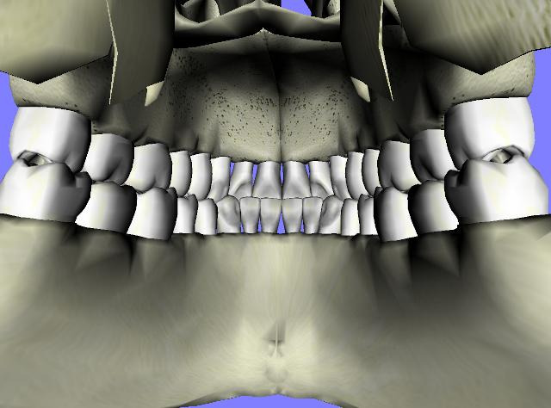
Οδοντικά τόξα 2/3
Μήκος τόξου:
Η νοητή απόσταση που ξεκινά από τη άπω επιφάνεια του τρίτου γομφίου συνεχίζει εσωτερικά των όμορων επιφανειών των δοντιών του οδοντικού τόξου και καταλήγει στην άπω επιφάνεια του τρίτου γομφίου του άλλης πλευράς.
“Denticao”, από Arleyrp διαθέσιμo με άδεια CC BY-SA 3.0

Slide 20
Οδοντικά τόξα 3/3
Το εύρος του οδοντικού τόξου της κάτω γνάθου είναι μικρότερο από του οδοντικού τόξου της άνω γνάθου.
Τα δόντια της άνω γνάθου ευρίσκονται πιο παρειακά τοποθετημένα για να προστατεύουν τους παρακείμενους ιστούς ώστε να μη παρεμβάλλονται μεταξύ των συγκλεισιακών επιφανειών κατά τη διάρκεια των λειτουργικών κινήσεων του στόματος.

Slide 21
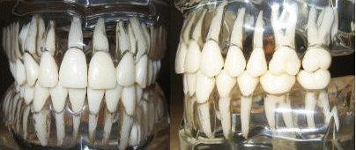
Κλίση και διάταξη δοντιών στα οδοντικά τόξα 1/3
Οι κλίσεις των δοντιών στα οδοντικά τόξα διαφέρουν τόσο σε εγγύς-άπω όσο και σε πάρειο – γλωσσική κατεύθυνση.
“Jointtypodonts”, από File Upload Bot (Magnus Manske) διαθέσιμο ως κοινό κτήμα

Slide 22
Κλίση και διάταξη δοντιών στα οδοντικά τόξα 2/3
Οι μασητικές δυνάμεις κατά την σύγκλειση των δοντιών μεταβιβάζονται πιο κάθετα και όσο το δυνατόν πιο παράλληλα προς τον επιμήκη άξονα των πίσω δοντιών (προγομφίων και γομφίων).
Στα πρόσθια δόντια οι μασητικές δυνάμεις δεν είναι ευνοϊκές. Τείνουν να σπρώξουν τα δόντια χειλικά αλλά εξισορροπούνται από τα χείλη. Τα πρόσθια δόντια χρησιμοποιούνται μόνο για την διάτμηση της τροφής.

Slide 23
Κλίση και διάταξη δοντιών στα οδοντικά τόξα 3/3
Οι κλίσεις των δοντιών είναι τέτοιες ώστε οι μασητικές επιφάνειες είναι διατεταγμένες κατά τέτοιο τρόπο που μοιάζουν να εφάπτονται σε μια σφαίρα.

Slide 24
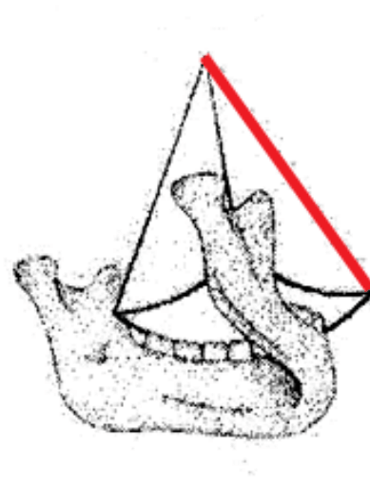
Σφαίρα Monson
Η σφαίρα αυτή έχει ακτίνα 4 ιντσών διέρχεται από τους κονδύλους της κάτω γνάθου και έχει το κέντρο της πίσω από τη μύτη.
alldentnotes.blogspot.gr

Slide 25
Διάταξη δοντιών στα οδοντικά τόξα
Η διάταξη των δοντιών και οι κλίσεις τους μαζί με την μορφολογία των μασητικών και κοπτικών επιφανειών δημιουργούν για το φυσιολογικό οδοντικό φραγμό δύο καμπύλες.
Την καμπύλη του Spee στο οβελιαίο επίπεδο.
Την καμπύλη του Wilson στο μετωπιαίο επίπεδο.

Slide 26
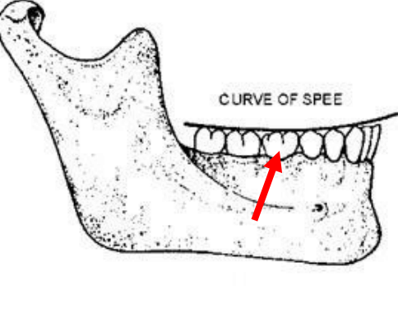
Καμπύλη του Spee (οβελιαίο επίπεδο)
Η νοητή γραμμή που περνά από το κοπτικό χείλος του κυνόδοντα και από τις κορυφές των παρειακών φυμάτων των προγομφίων και των γομφίων.
Κυρτή στην άνω γνάθο.
Κοίλη στην κάτω γνάθο.
alldentnotes.blogspot.gr

Slide 27
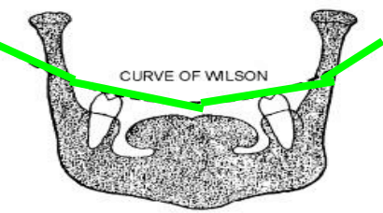
Καμπύλη του Wilson (μετωπιαίο επίπεδο)
Η νοητή καμπύλη γραμμή που περνά από τις κορυφές των παρειακών και γλωσσικών φυμάτων των πίσω δοντιών.
Κυρτή στο άνω οδοντικό τόξο και κοίλη στο κάτω οδοντικό τόξο.
Εμφανής και διαφορετική από τον α’ γομφίο και κυρίως στον γ’ γομφίο και αλλάζει με την αποτριβή των μασητικών επιφανειών.
alldentnotes.blogspot.gr

Slide 28
Τέλος Ενότητας

Slide 29
Σημειώματα

Slide 30
Σημείωμα Αναφοράς
Copyright Τεχνολογικό Εκπαιδευτικό Ίδρυμα Αθήνας, Παναγιώτα Τσόλκα 2014. Παναγιώτα Τσόλκα. «Φυσιολογία Στοματογναθικού Συστήματος - Συγκλεισιολογία. Ενότητα 6: Κύρια Στοματική κοιλότητα (δόντια και περιβάλλοντες ιστοί)». Έκδοση: 1.0. Αθήνα 2014. Διαθέσιμο από τη δικτυακή διεύθυνση: ocp.teiath.gr.

Slide 31
Σημείωμα Αδειοδότησης
Το παρόν υλικό διατίθεται με τους όρους της άδειας χρήσης Creative Commons Αναφορά, Μη Εμπορική Χρήση Παρόμοια Διανομή 4.0 [1] ή μεταγενέστερη, Διεθνής Έκδοση. Εξαιρούνται τα αυτοτελή έργα τρίτων π.χ. φωτογραφίες, διαγράμματα κ.λ.π., τα οποία εμπεριέχονται σε αυτό. Οι όροι χρήσης των έργων τρίτων επεξηγούνται στη διαφάνεια «Επεξήγηση όρων χρήσης έργων τρίτων».
Τα έργα για τα οποία έχει ζητηθεί άδεια αναφέρονται στο «Σημείωμα Χρήσης Έργων Τρίτων».
[1] http://creativecommons.org/licenses/by-nc-sa/4.0/
Ως Μη Εμπορική ορίζεται η χρήση:
που δεν περιλαμβάνει άμεσο ή έμμεσο οικονομικό όφελος από την χρήση του έργου, για το διανομέα του έργου και αδειοδόχο
που δεν περιλαμβάνει οικονομική συναλλαγή ως προϋπόθεση για τη χρήση ή πρόσβαση στο έργο
που δεν προσπορίζει στο διανομέα του έργου και αδειοδόχο έμμεσο οικονομικό όφελος (π.χ. διαφημίσεις) από την προβολή του έργου σε διαδικτυακό τόπο
Ο δικαιούχος μπορεί να παρέχει στον αδειοδόχο ξεχωριστή άδεια να χρησιμοποιεί το έργο για εμπορική χρήση, εφόσον αυτό του ζητηθεί.

Slide 32
Επεξήγηση όρων χρήσης έργων τρίτων
©
Δεν επιτρέπεται η επαναχρησιμοποίηση του έργου, παρά μόνο εάν ζητηθεί εκ νέου άδεια από το δημιουργό.
διαθέσιμο με άδεια CC-BY
Επιτρέπεται η επαναχρησιμοποίηση του έργου και η δημιουργία παραγώγων αυτού με απλή αναφορά του δημιουργού.
διαθέσιμο με άδεια CC-BY-SA
Επιτρέπεται η επαναχρησιμοποίηση του έργου με αναφορά του δημιουργού, και διάθεση του έργου ή του παράγωγου αυτού με την ίδια άδεια.
διαθέσιμο με άδεια CC-BY-ND
Επιτρέπεται η επαναχρησιμοποίηση του έργου με αναφορά του δημιουργού.
Δεν επιτρέπεται η δημιουργία παραγώγων του έργου.
διαθέσιμο με άδεια CC-BY-NC
Επιτρέπεται η επαναχρησιμοποίηση του έργου με αναφορά του δημιουργού.
Δεν επιτρέπεται η εμπορική χρήση του έργου.
διαθέσιμο με άδεια CC-BY-NC-SA
Επιτρέπεται η επαναχρησιμοποίηση του έργου με αναφορά του δημιουργού
και διάθεση του έργου ή του παράγωγου αυτού με την ίδια άδεια.
Δεν επιτρέπεται η εμπορική χρήση του έργου.
διαθέσιμο με άδεια CC-BY-NC-ND
Επιτρέπεται η επαναχρησιμοποίηση του έργου με αναφορά του δημιουργού.
Δεν επιτρέπεται η εμπορική χρήση του έργου και η δημιουργία παραγώγων του.
διαθέσιμο με άδεια
CC0 Public Domain
Επιτρέπεται η επαναχρησιμοποίηση του έργου, η δημιουργία παραγώγων αυτού και η εμπορική του χρήση, χωρίς αναφορά του δημιουργού.
διαθέσιμο ως κοινό κτήμα
Επιτρέπεται η επαναχρησιμοποίηση του έργου, η δημιουργία παραγώγων αυτού και η εμπορική του χρήση, χωρίς αναφορά του δημιουργού.
χωρίς σήμανση
Συνήθως δεν επιτρέπεται η επαναχρησιμοποίηση του έργου.

Slide 33
Διατήρηση Σημειωμάτων
Οποιαδήποτε αναπαραγωγή ή διασκευή του υλικού θα πρέπει να συμπεριλαμβάνει:
το Σημείωμα Αναφοράς
το Σημείωμα Αδειοδότησης
τη δήλωση Διατήρησης Σημειωμάτων
το Σημείωμα Χρήσης Έργων Τρίτων (εφόσον υπάρχει)
μαζί με τους συνοδευόμενους υπερσυνδέσμους.

Slide 34
Χρηματοδότηση
Το παρόν εκπαιδευτικό υλικό έχει αναπτυχθεί στo πλαίσιo του εκπαιδευτικού έργου του διδάσκοντα.
Το έργο «Ανοικτά Ακαδημαϊκά Μαθήματα στο ΤΕΙ Αθηνών» έχει χρηματοδοτήσει μόνο την αναδιαμόρφωση του εκπαιδευτικού υλικού.
Το έργο υλοποιείται στο πλαίσιο του Επιχειρησιακού Προγράμματος «Εκπαίδευση και Δια Βίου Μάθηση» και συγχρηματοδοτείται από την Ευρωπαϊκή Ένωση (Ευρωπαϊκό Κοινωνικό Ταμείο) και από εθνικούς πόρους.

